Slide 1
উপস্থিত সকলকে শুভেচ্ছা

Slide 2
পরিচিতি
প্রলয় কুমার রায়
সিনিয়র সহকারী শিক্ষক
জাহানারা স্মৃতি বালিকা উচ্চ বিদ্যালয়
নেত্রকোনা সদর, নেত্রকোনা।
01716619635
শ্রেণি : নবম- দশম
বিষয় : ব্যবসায় উদ্যোগ
অধ্যায় : সপ্তম (বাংলাদেশের শিল্প)

Slide 3
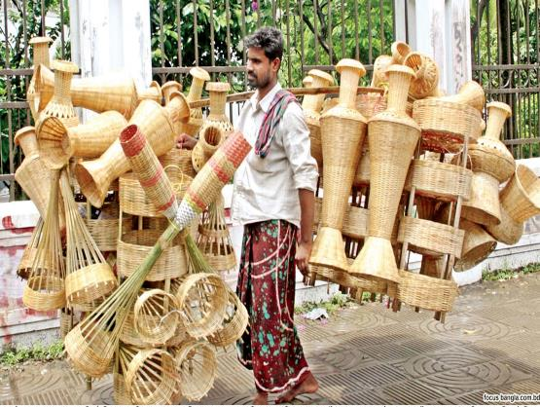
নিচের ছবিগুলো লক্ষ্য করি
এগুলো কী দিয়ে তৈরি করা হয়?
এগুলো বাশঁ ও পাট দিয়ে তৈরি করা হয়
Notes:
ছবি দেখিয়ে চারিপাশের বিভিন্ন বাস্তব উদাহরণের মাধ্যমে একমালিকানা ব্যবসায়ের দিকে এগিয়ে যেতে পারি।

Slide 4
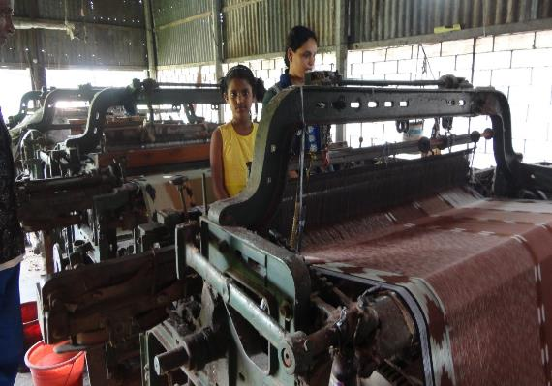
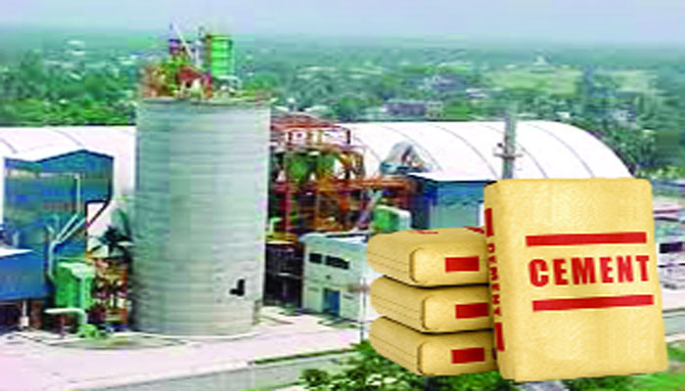
শিল্প
কারখানাতে
এগুলো কোথায় তৈরি করা হয়?
কারখানাভিত্তিক ও দ্রব্যের এরুপ রুপান্তর করার প্রক্রিয়াকে কী বলে?
এগুলো সুতা ও পাথর দিয়ে তৈরি করা হয়
এগুলো কী দিয়ে তৈরি করা হয়?
Notes:
ছবি দেখিয়ে চারিপাশের বিভিন্ন বাস্তব উদাহরণের মাধ্যমে শিল্পের দিকে এগিয়ে যেতে পারি।

Slide 5
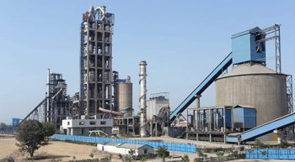
আজকের পাঠের বিষয় -
শিল্পের প্রকারভেদ

Slide 6
শিখনফল
এ পাঠ শেষে শিক্ষার্থীরা-
1.
শিল্প কী তা বলতে পারবে।
2
শিল্পের প্রকারভেদগুলো ব্যাখ্যা করতে পারবে।
৩
বাংলাদেশে বিভিন্ন শিল্পের অবদান বিশ্লেষণ করতে পারবে।

Slide 7
শিল্পের ধারণা
সাধারণত ব্যাপক মূলধন সামগ্রী ব্যবহার করে কারখানাতে
কাঁচামাল বা প্রাথমিক দ্রব্যকে মাধ্যমিক বা চূড়ান্ত দ্রব্যে
রূপান্তর করার প্রক্রিয়াকে শিল্প বলা হয়।

Slide 8
একক কাজ
শিল্প কাকে বলে?

Slide 9
শিল্পের প্রকারভেদ
জাতীয় শিল্পনীতি-২০১০ অনুযায়ী
দুই প্রকার
উৎপাদনমূখী শিল্প
সেবা শিল্প

Slide 10
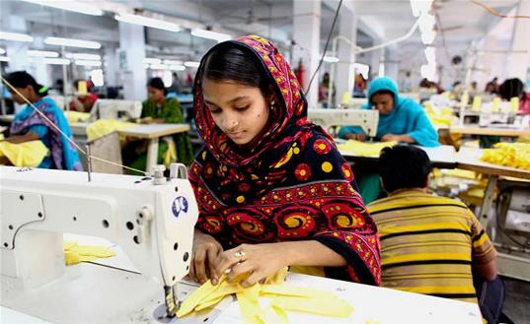
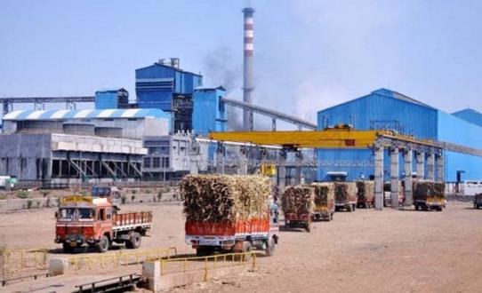
উৎপাদনমূখী শিল্পের উদাহরণ
পোশাক শিল্প
চিনি শিল্প

Slide 11
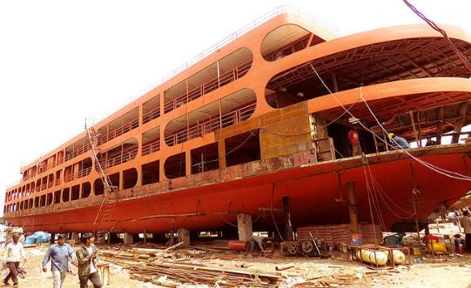
উৎপাদনমূখী শিল্পের উদাহরণ
সিমেন্ট শিল্প
জাহাজ শিল্প

Slide 12
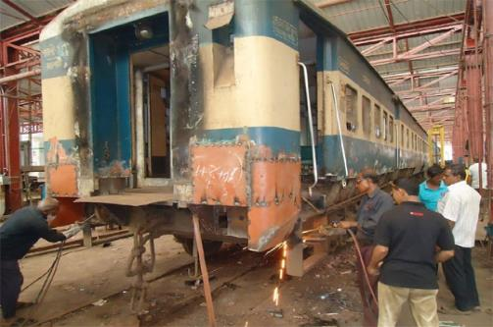
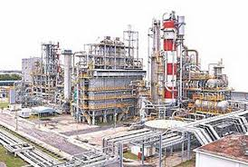
উৎপাদনমূখী শিল্পের উদাহরণ
রেল শিল্প
সার শিল্প

Slide 13
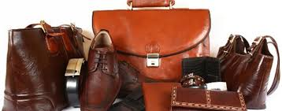
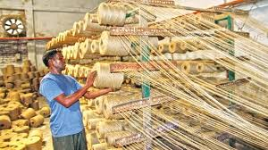
উৎপাদনমূখী শিল্পের উদাহরণ
চামড়া শিল্প
পাট শিল্প

Slide 14
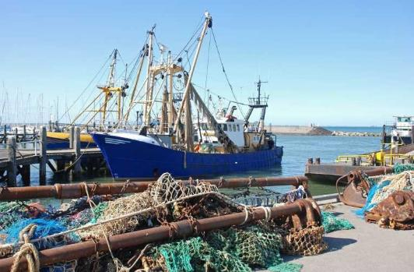
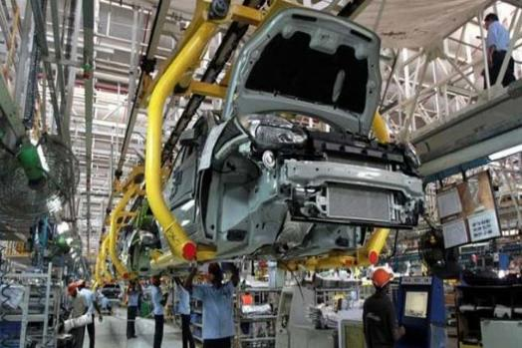
সেবা শিল্পের উদাহরণ
মৎস্য আহরণ
অটো মোবাইল সার্ভিসিং

Slide 15
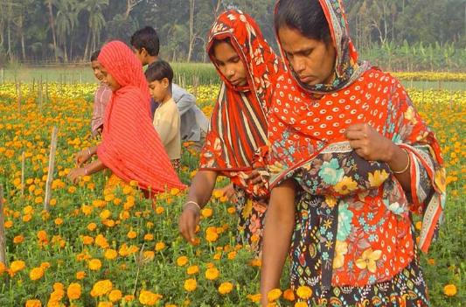
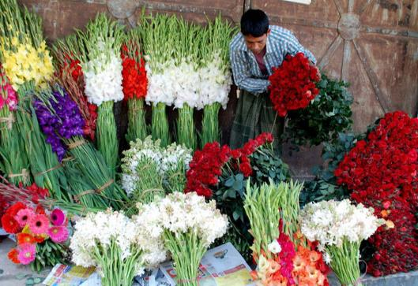
সেবা শিল্পের উদাহরণ
ফুল চাষ
ফুল বাজারজাতকরণ

Slide 16
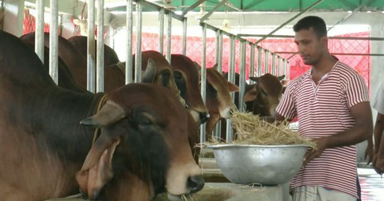
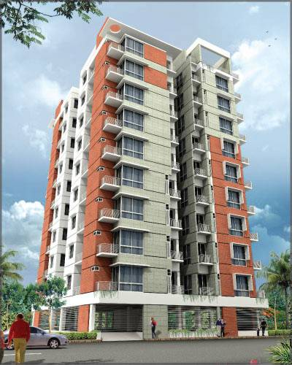
সেবা শিল্পের উদাহরণ
দুগ্ধ ও পোল্ট্রি উৎপাদন
নির্মাণ শিল্প ও হাউজিং

Slide 17
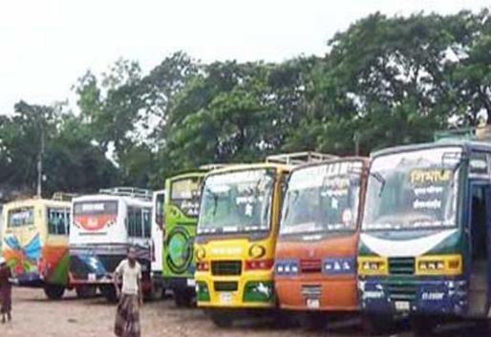
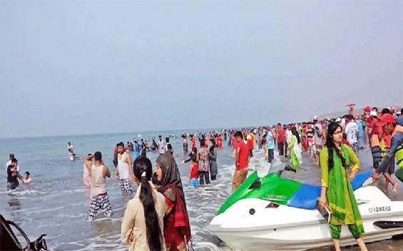
সেবা শিল্পের উদাহরণ
পরিবহন ও যোগাযোগ
পর্যটন ও সেবা

Slide 18
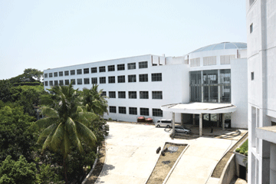
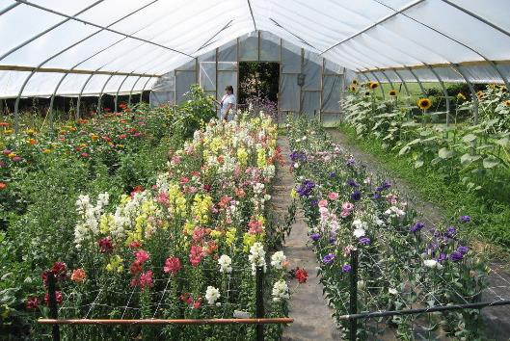
সেবা শিল্পের উদাহরণ
হাসপাতাল ও ক্লিনিক
হট্রিকালচার

Slide 19
বিনিয়োগের মাপকাঠিতে উৎপাদনমূখী শিল্প ও সেবা শিল্পকে চারভাগে ভাগ করা হয়েছে।
উৎপাদনমূখী শিল্প ও সেবা শিল্প
কুটির শিল্প
ক্ষুদ্র শিল্প
মাঝারি শিল্প
বৃহৎ শিল্প

Slide 20
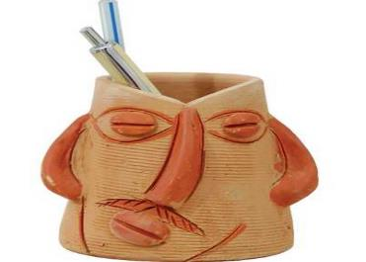
কুটির শিল্প
কুটির শিল্পে স্থায়ী সম্পদের মূল্য প্রতিস্থাপন ব্যয়সহ 5 লক্ষ টাকার নিচে এবং পারিবারিক সদস্য সমন্বয়ে সর্বোচ্চ জনবল 10- এর অধিক নয়।
পাট শিল্প
মৃৎ শিল্প
বাঁশের তৈরি

Slide 21
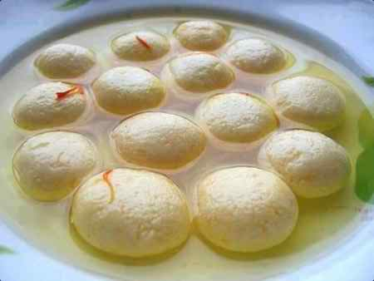
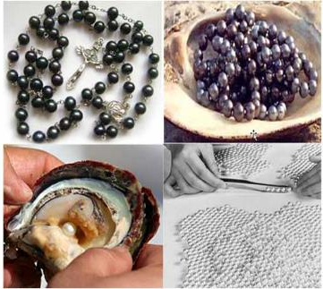
কুটির শিল্প
চামড়া শিল্প
খাদ্য শিল্প
ঝিনুক শিল্প

Slide 22
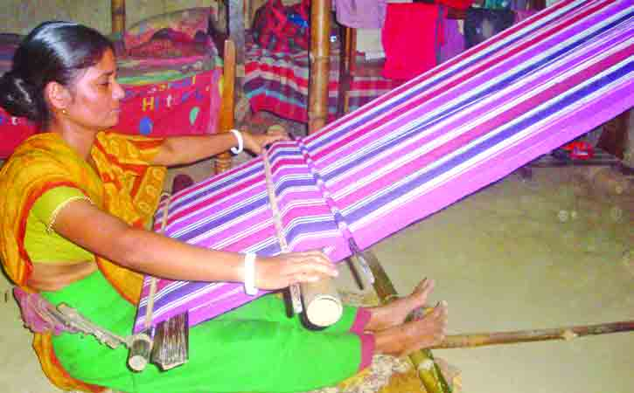
উৎপাদনমূখী শিল্পের ক্ষেত্রে ক্ষুদ্র শিল্পে স্থায়ী সম্পদের মূল্য, প্রতিস্থাপন ব্যয়সহ ৫০ লক্ষ টাকা থেকে ১০ কোটি টাকা কিংবা ২৫– ৯৯ জন শ্রমিক কাজ করে।
সেবামূলক শিল্পের ক্ষেত্রে ক্ষুদ্র শিল্পে স্থায়ী সম্পদের মূল্য, প্রতিস্থাপন ব্যয়সহ ৫ লক্ষ টাকা থেকে ১ কোটি টাকা কিংবা ১০– ২৫ জন শ্রমিক কাজ করে।
ক্ষুদ্র শিল্পের ছবি

Slide 23
উৎপাদনমূখী শিল্পের ক্ষেত্রে মাঝারি শিল্পে স্থায়ী সম্পদের মূল্য, প্রতিস্থাপন ব্যয়সহ ১০ কোটি টাকার অধিক এবং ৩০ কোটি টাকার মধ্যে কিংবা ১০০ – ২৫০ জন শ্রমিক নিয়োজিত রয়েছে।
সেবামূলক শিল্পের ক্ষেত্রে মাঝারি শিল্পে স্থায়ী সম্পদের মূল্য, প্রতিস্থাপন ব্যয়সহ ১ কোটি টাকা থেকে ১৫ কোটি টাকা পর্যন্ত কিংবা ৫০– ১০০ জন শ্রমিক নিয়োজিত রয়েছে।
একটি মাঝারি আকারের গার্মেন্টস শিল্প

Slide 24
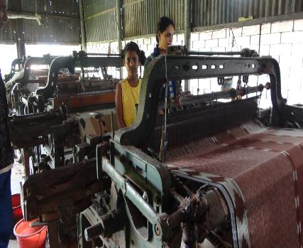
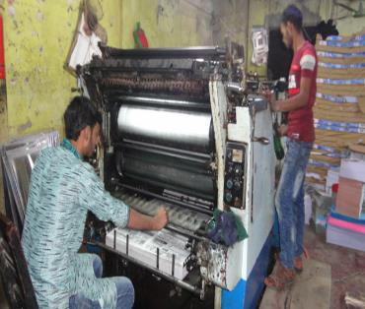
ক্ষুদ্র ও মাঝারি শিল্পের ধরণ
বস্ত্র শিল্প
পাটজাত শিল্প
মুদ্রণ ও প্রকাশনা শিল্প

Slide 25
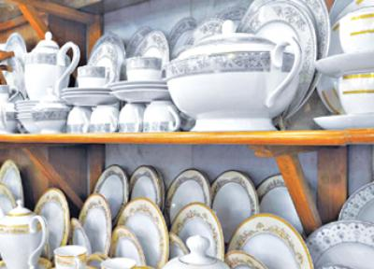
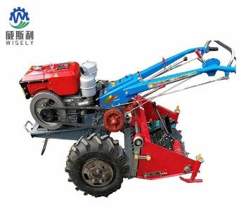
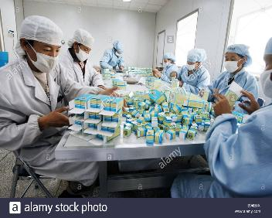
ক্ষুদ্র ও মাঝারি শিল্পের ধরণ
কেমিক্যাল ও ফার্মাসিউটিক্যালস শিল্প
গ্লাস ও সিরামিক শিল্প
ক্ষুদ্র ইস্পাত ও প্রকৌশল শিল্প

Slide 26
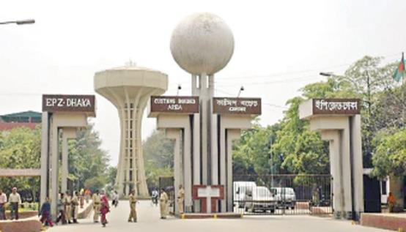
উৎপাদনমূখী শিল্পের ক্ষেত্রে বৃহৎ শিল্পে স্থায়ী সম্পদের মূল্য, প্রতিস্থাপন ব্যয়সহ ৩০ কোটি টাকার অধিক কিংবা ২৫০ জনের অধিক শ্রমিক নিয়োজিত রয়েছে।
সেবামূলক শিল্পের ক্ষেত্রে বৃহৎ শিল্পে স্থায়ী সম্পদের মূল্য, প্রতিস্থাপন ব্যয়সহ ১৫ কোটি টাকার অধিক কিংবা ১০০ জনের অধিক শ্রমিক নিয়োজিত রয়েছে।
ঢাকা ইপিজেড সাভার

Slide 27
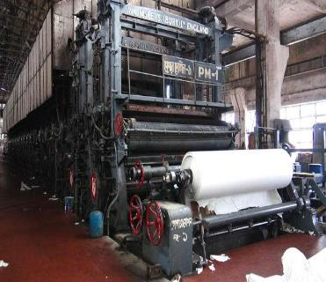
বৃহৎ শিল্পের ধরণ
সার শিল্প
কাগজ শিল্প
সিমেন্ট শিল্প

Slide 28
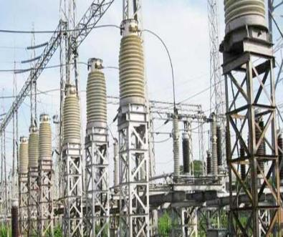
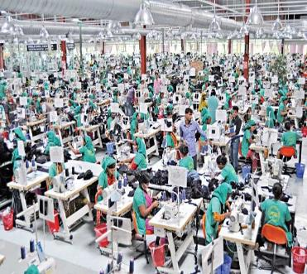
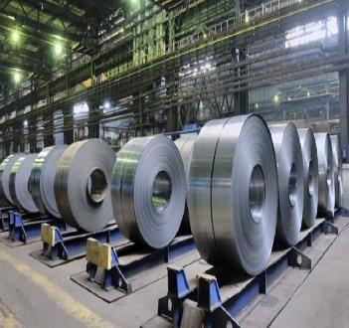
বৃহৎ শিল্পের ধরণ
বিদ্যুৎ উৎপাদন শিল্প
গার্মেন্টস শিল্প
ইস্পাত শিল্প

Slide 29
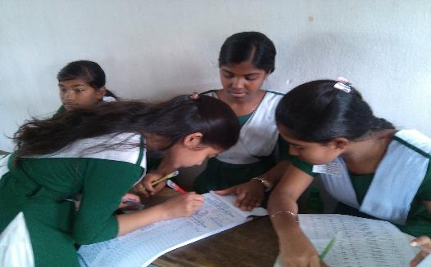
দলগত কাজ
বাংলাদেশের অর্থনীতিতে কোন্ শিল্পের অবদান দিন দিন বৃদ্ধি পাচ্ছে এবং কেন?

Slide 30
৩। উৎপাদনমূখী বৃহৎ শিল্পের শ্রমিক সংখ্যা কত?
2। উৎপাদনমূখী ক্ষুদ্র শিল্পের বিনিয়োগ সীমা কত?
৪। ৫টি ক্ষুদ্র ও মাঝারি শিল্পের নাম বল।
১। বিনিয়োগের মাপকাঠিতে উৎপাদনমূখী শিল্প ও
সেবা শিল্পকে কত ভাগে ভাগ করা হয়েছে?
শিক্ষার্থীদের জন্য প্রশ্ন (মূল্যায়ন)

Slide 31
বাড়ির কাজ
তোমার এলাকায় যে সকল কুটির শিল্প গড়ে উঠেছে তার একটি তালিকা প্রস্তুত করে আনবে।

Slide 32
ধ
ন্য
দ
বা

